Slide 1

проект
«Щедрая осень»
Составили:
Воспитатели ГБДОУ № 11
Носкова Н. И.
Еремина О. Г.

Slide 2
Вид проекта: познавательно - творческий
Продолжительность проекта: среднесрочный
Реализация проекта: с 01.10.2015 по 19.11.2015
Участники проекта: дети, родители, воспитатели 1 старшей группы, муз. руководитель

Slide 3

Цель проекта:
Воспитание любви и интереса к природе, позитивного отношения к миру.

Slide 4
Задачи проекта:
Для детей:
Расширять и углублять знания детей об осени
Формировать знания о взаимосвязи, взаимозависимости живой и неживой природы.
Воспитывать бережное отношение к природе.
Формировать положительное отношение к здоровому образу жизни.
Развивать умение понимать содержание произведений, внимательно слушать сказки, рассказы, стихотворения о природе
Развивать эмоциональную отзывчивость на происходящие изменения в природе
Развивать наблюдательность, познавательную активность, инициативу.
Для педагогов:
Пополнить развивающую среду дидактическим материалом (по данной теме)
Повышение компетентности по данной теме за счёт внедрения проектной деятельности
Для родителей:
Повысить педагогическую культуру родителей в области формирования, сохранения и укрепления здоровья детей;
Повышение уровня компетентности в вопросах экологического воспитания

Slide 5
Актуальность проекта:
Воспитание бережного и заботливого отношения к живой и неживой природе возможно тогда, когда дети будут располагать хотя бы элементарными знаниями о них, овладеют несложными способами выращивания растений, наблюдать природу, видеть её красоту. На этой основе и формируется любовь детей к природе, родному краю. Приобретённые в детстве умение видеть и слушать природу такой, какая она есть в действительности, вызывает у детей глубокий интерес к ней, расширяет знания, способствует формированию характера и интересов. В 5-6 лет ребенок активнее накапливает опыт и усваивает знания в результате непосредственного общения с природой и разговоров с взрослым. Именно поэтому у ребенка можно заложить основы понимания и взаимосвязи объектов и явлений живой и неживой природы. В детском саду ребят знакомят с природой происходящими в ней в разное время года изменениями. На основе приобретённых знаний формируются такие качества, как любознательность, умение наблюдать, логически мыслить, бережно относиться ко всему живому. Данный проект позволяет расширить и творчески применить знания детей ( о сезонных изменениях осени, о грибах, овощах, фруктах , и т.д.). Так же осенью необходимо укреплять здоровье и иммунитет ребёнка, знакомить его с методами оздоровления, приобщать к спорту, активному образу жизни. Данный проект позволяет приобщить родителей к совместной работе с детьми.

Slide 6
Подготовительный этап
Разработка проекта «Щедрая осень».
Составление рабочего плана реализации проекта и определение ответственных лиц.
Прогнозирование ожидаемых результатов, возможных рисков проекта.
Организация группового пространства
Отбор лучших разработок для внедрения проекта, подбор необходимой методической литературы.

Slide 7
Предполагаемые результаты
Для детей:
Формирование разносторонних знаний о природе
Бережное отношение к природе
Развитие готовности самостоятельно и эффективно решать задачи, связанные с поддержанием, укреплением и сохранением своего здоровья.
Для педагогов:
Подбор необходимой методической и дидактической литературы
Привлечение родителей к развитию у детей творческих способностей в изобразительной деятельности.
Для родителей:
Активное участие родителей в жизни детского сада
Укрепить детско-родительские взаимоотношения путём проведения совместных мероприятий.

Slide 8
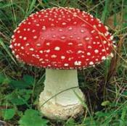
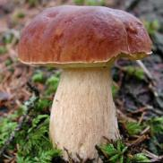
Деятельностный этап
Консультация для родителей «Как отличить съедобные грибы от несъедобных?»

Slide 9
Беседы:
«В лес за грибами»
«Овощи и фрукты – полезные продукты»
«Что нам осень принесла»
«Витамины в корзинке»
«Красавица – осень»
«Как выращивают хлеб»

Slide 10
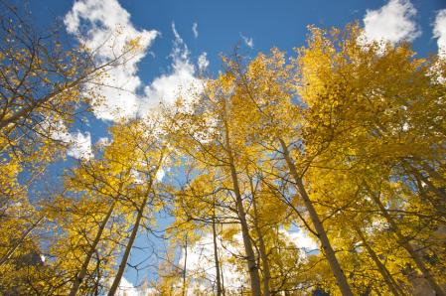
Наблюдение
Осенние приметы
Деревья и плоды
Листья и деревья
Краски осени
Наша клумба
За березой на участке в сентябре, октябре и ноябре, полетом листьев березы, вяза

Slide 11
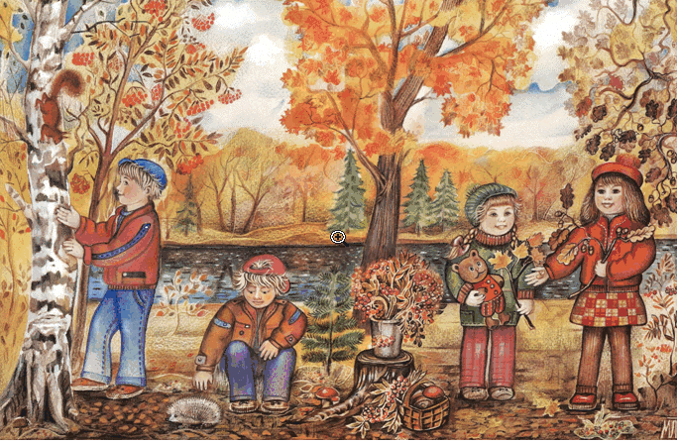


Рассматривание демонстрационного материала «Осень», «Фрукты», «Овощи», «Грибы», «Хлеб – всему голова», «Перелетные птицы», составление рассказа по картине М.Г.Пшивановой «В осеннем парке», рассматривание и беседа по репродукциям картин известных художников (серия «Осень»).

Slide 12
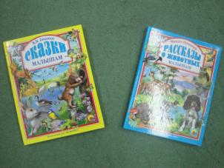

Чтение художественной литературы
Рус.нар.сказка «Мужик и медведь»,
Е. Трутнева «Урожай», «Осень»,
Л. Толстой «Косточка».
Я. Аким «Яблонька»,
А. Плещеев «Осенью»,
И. Бунин «Первый снег»,
М. Пришвин «Ребята и утята», «Журка»,
В. Бианки «Сказки малышам».

Slide 13
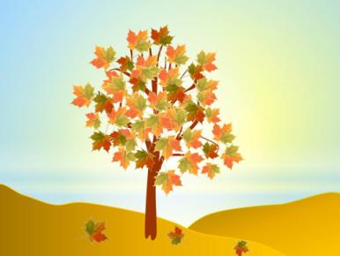
Дидактические игры
«Найди листок, как на дереве»
«Какое что бывает?»
«Когда это бывает?»
«Дерево, кустарник, цветок»
«Что сажают в огороде (саду)?»
«Съедобное – несъедобное»
«Загадки с грядки»
«Угадай по описанию»
«Лето или осень»
«Четвертый лишний»
«Доскажи словечко»
«Закончи предложение»

Slide 14
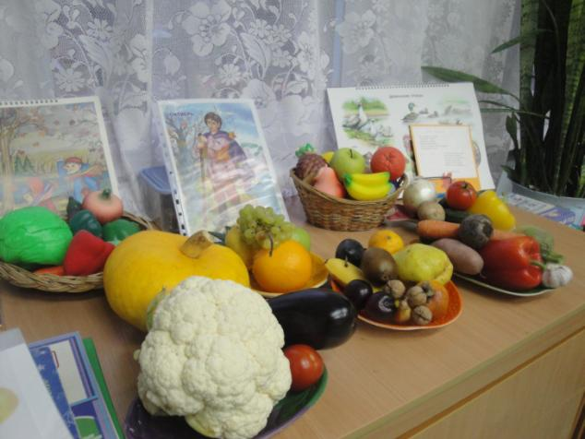
Исследовательская деятельность

Slide 15
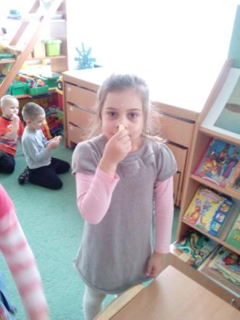
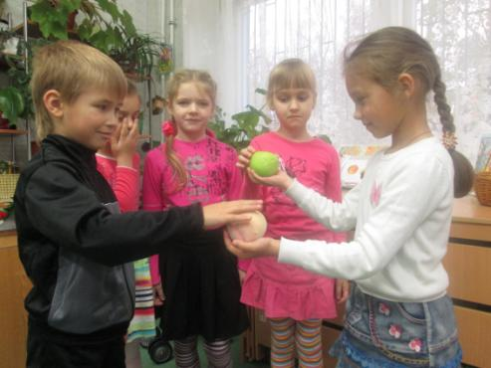
«Тяжелые- легкие»
«Гладкие – шершавые» «Угадай на вкус (по запаху)»

Slide 16
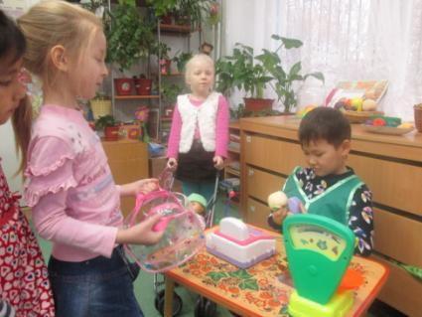
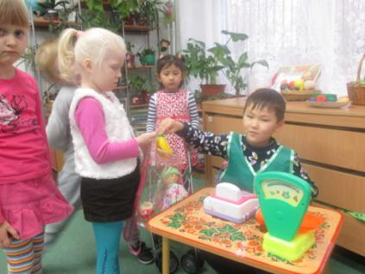
Сюжетно – ролевая игра «Магазин»
(сюжеты: «Семья идет в овощной магазин», «Хлебный отдел», «Готовим обед», «Заготовка овощей на зиму»).

Slide 17
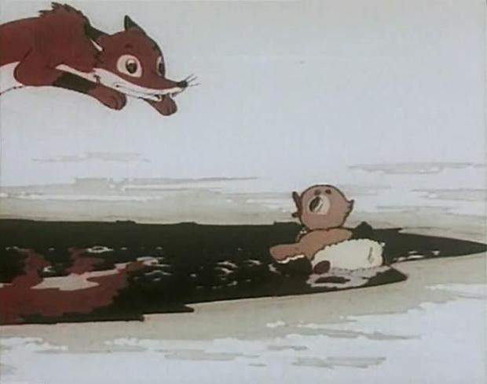
Просмотр мультфильма
«Серая шейка»

Slide 18
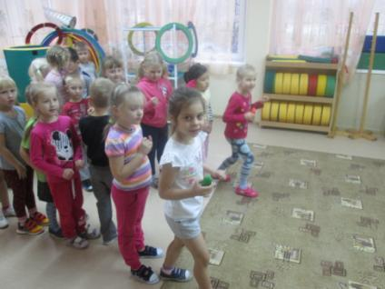
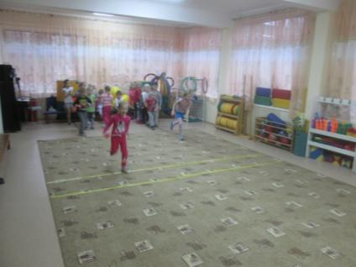
Игры – эстафеты с фруктами и овощами: «Собери урожай»,
«Не урони»

Slide 19
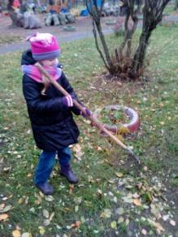
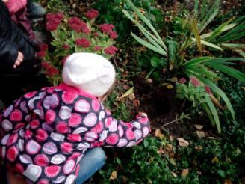
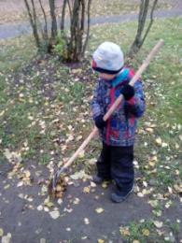
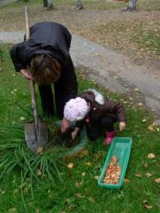
Труд в природе Высадка луковиц тюльпанов

Slide 20
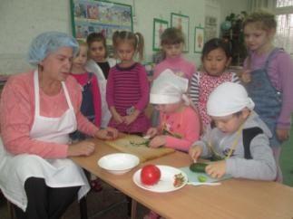
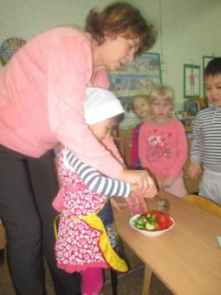
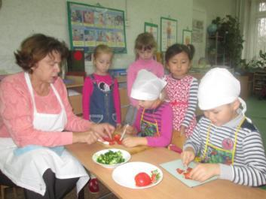

Салат для куклы Кати

Slide 21
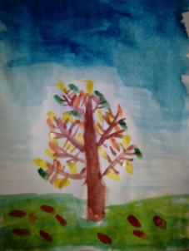
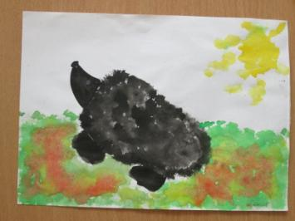
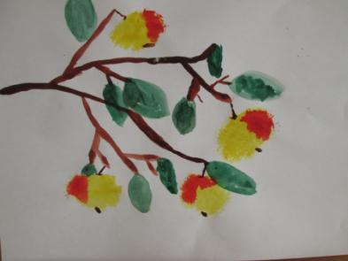
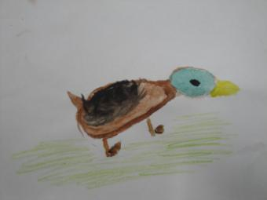
Художественное творчество

Slide 22
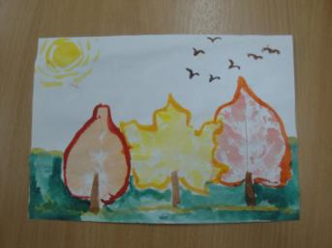
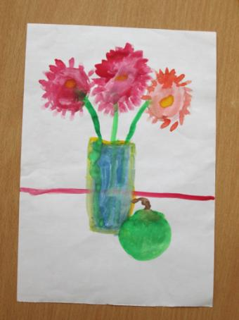
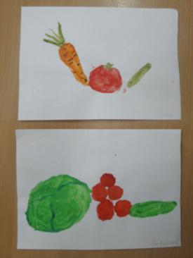
Наши работы

Slide 23
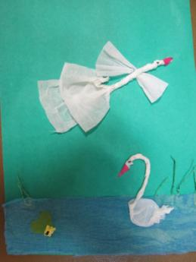
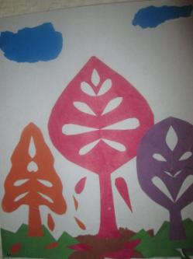
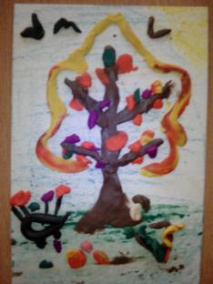
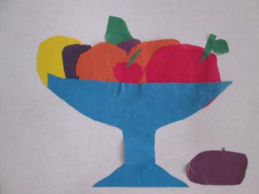
Аппликация, лепка

Slide 24
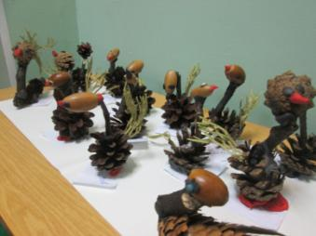
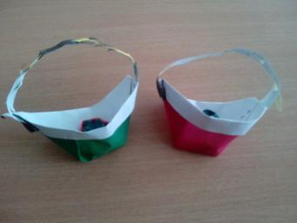
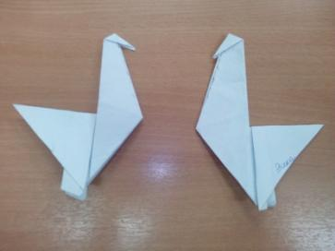
Конструирование

Slide 25
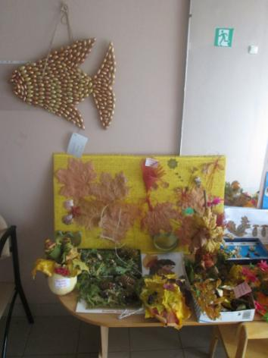
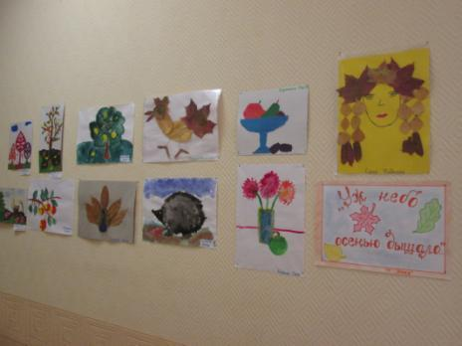
Заключительный этап
Выставка творческих работ «Уж небо осенью дышало»
Конкурс поделок «Осенние фантазии»

Slide 26
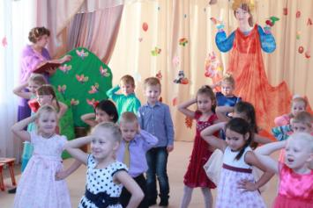
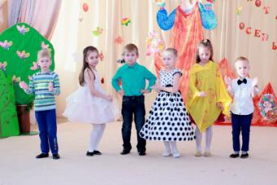
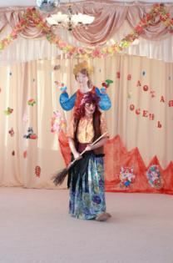
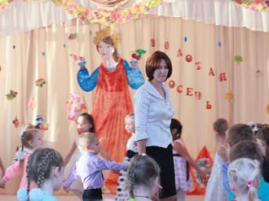
Форма проведения итогового мероприятия: Праздник
Название итогового мероприятия: «Несмеяна – Осень»

Slide 27
Спасибо за внимание!

